Slide 1
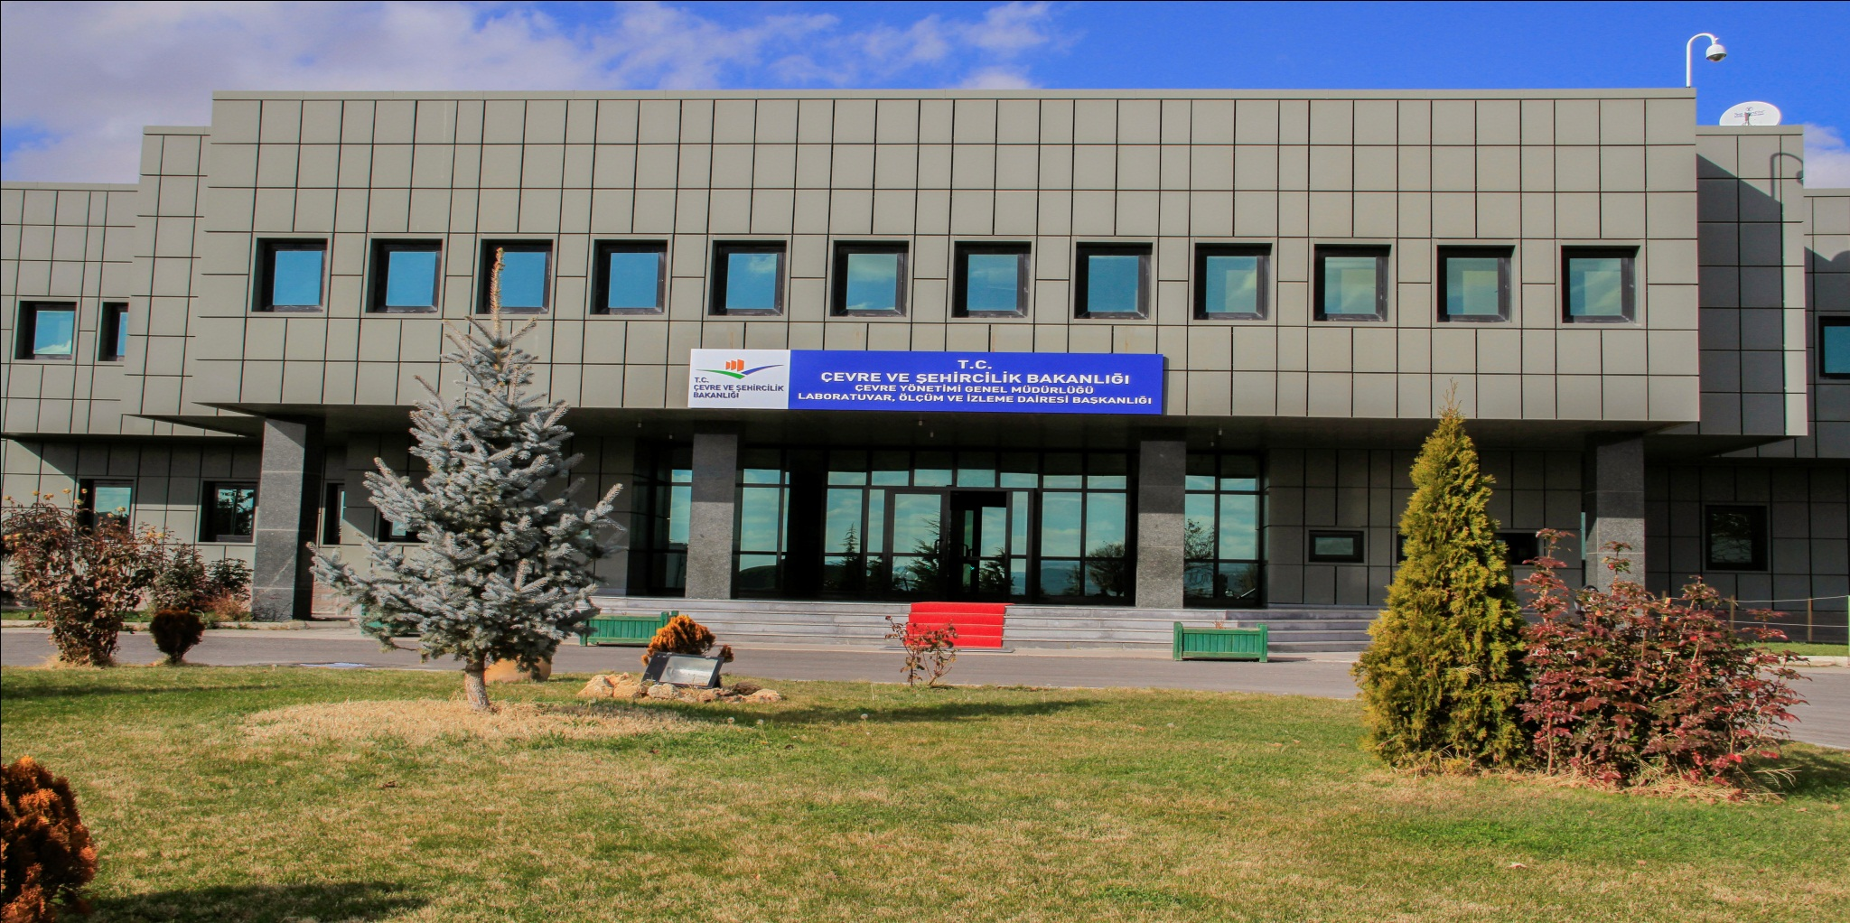
LABORATUVAR, ÖLÇÜM
VE İZLEME DAİRESİ BAŞKANLIĞI

Slide 2
TEŞKİLAT ŞEMASI
Soner OLGUN
Daire Başkanı
Su ve Toprak Kirliliği İzleme Şube Müdürü
Çevre Referans Laboratuvarı Şube Müdürü V.
Yeterlik ve Kalite Şube Müdürü V.
Hava Kalitesi İzleme Şube Müdürü V.
Endüstriyel Kirlilik İzleme Şube Müdürü V.
20 Personel
7 Personel
11 Personel
8 Personel
7 Personel
11 İdari Personel
(Şoför, Depo, Bina, Santral Görevlisi)
Toplam :70 Personel

Slide 3
ÇEVRE REFERANS LABORATUVARI
Kaliteli, doğru, güvenilir analiz hizmetleri verilmektedir.
Çevre Mevzuatında yer alan 520 parametreden TS EN ISO 17025 Standardı kapsamında TÜRKAK tarafından akredite edilmiş olan Çevre Referans Laboratuvarı, çevre analizleri konusunda hakem laboratuvar konumunda olup; ihtilaflı numuneler ile mahkemelik hususlarda son karar merci ve Türkiye’de çevre konusunda faaliyet gösteren tek referans laboratuvardır.
Su, atık su, deniz suyu, toprak, arıtma çamuru, katı atık, sediment, atık yağ, izolasyon sıvıları, baca gazı, kömür ve fuel-oil kapsamlarında 520’si akredite olmak üzere 550’den fazla parametrenin analizleri yapılmaktadır. 2016 yılında tüm kapsamlarda yaklaşık 25.337 parametrenin analizi tamamlanmıştır. Mayıs 2017 tarihi itibariyle ölçüm ve analizi yapılan parametre sayısı 4268 parametredir.
Laboratuvarımız, TS EN ISO 14001 Çevre Yönetim Sistemi Standardı kapsamında “Çevre Yönetim Sistemi Belgesi” sahibidir.

Slide 4
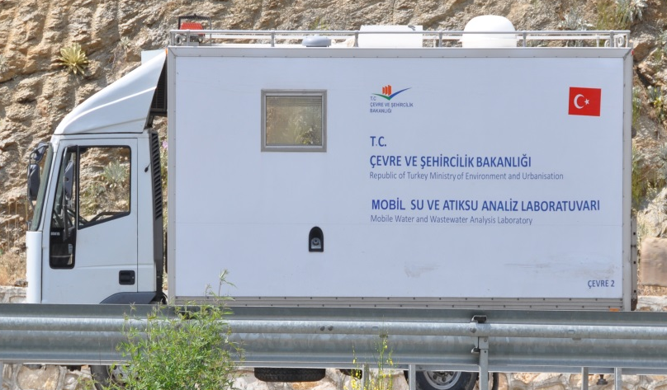
ÇEVRE REFERANS LABORATUVARI
Göller, akarsu ve dereler ile denizlerde kirlilik izleme çalışmaları yapmak, İl Müdürlüklerinden gelen talepler doğrultusunda işletmelerin atık sularının kontrolü, deşarj izni ve denetim amaçlı numune alma ve analiz işleri için 3 adet Mobil Su ve Atık Su Analiz Laboratuvarı aracı mevcuttur.
2012 bu yana izlenen 4 havzaya (Ergene, Gediz, Küçük Menderes, Bakırçay) ilave olarak 2014 yılında programa alınan 2 havza (Sakarya, Susurluk) ile birlikte 6 havzada toplam 82 noktada mevsimsel izleme çalışmaları yapılmaktadır.

Slide 5
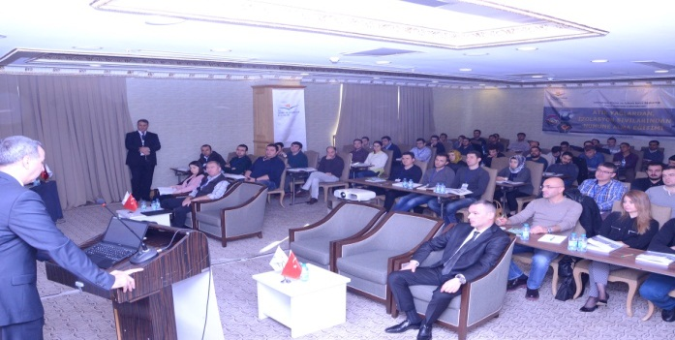
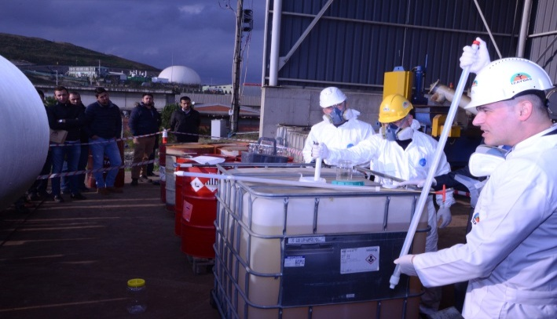
ÇEVRE REFERANS LABORATUVARI
Laboratuvar analizlerinin en önemli basamağı olan numune alma işleminin belirli teknik eğitime sahip kişilerce yapılması gerektiği ilkesinden yola çıkarak, her yıl İl Müdürlüklerimize ve özel laboratuvarlara “Su, Atık Su, Toprak, Arıtma Çamuru, Katı Atık, Atık Yağ ve İzolasyon Sıvılarından Numune Alma” konularında, uzman teknik personelimiz tarafından eğitimler verilmektedir. Eğitimler sonucunda sınav düzenlenerek başarılı olan katılımcılar sertifikalandırılmaktadır.
09-13 Mayıs 2016 tarihleri arasında İl Müdürlüklerimiz için “Su, Atık Su, Toprak, Arıtma Çamuru, Katı Atık, Yakıt konularında Numune Alma Eğitimi” düzenlenmiştir. 12-19 Mayıs 2017 tarihleri arasında özel ve kamuya ait çevre laboratuvarı personeli için “Su, Atık Su, Toprak, Arıtma Çamuru, Katı Atık, Atık yağ ve izolasyon sıvıları konularında Numune Alma Eğitimi” düzenlenmektedir.
2016 yılında özel ve kamuya ait çevre laboratuvarları personeli için düzenlenen eğitimlere 341 kişi katılım sağlamıştır. 2016 yılında hizmet içi eğitim kapsamında toplam 117 kişiye eğitim verilmiştir.

Slide 6
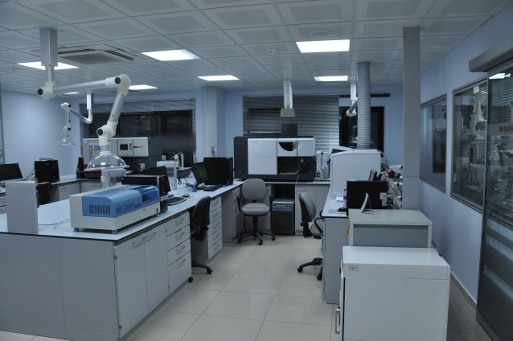
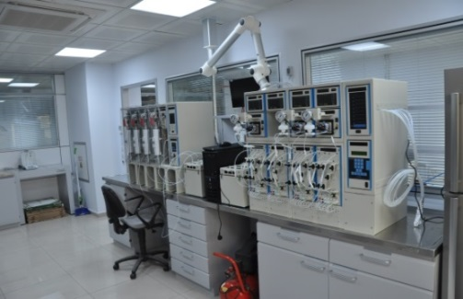
ÇEVRE REFERANS LABORATUVARI
Ülkemizde tehlikeli atıkların analizine yönelik çalışma yapan çevre laboratuvarı konusundaki açığı gidererek, Atık Mevzuatının daha etkin bir şekilde uygulanmasını sağlamak ve çevre sektöründe ülkemizde bir ilk olacak olan Atık Tanımlama ve Teşhis Laboratuvarını kurmak amacıyla çalışmalara başlanmıştır.
Söz konusu analizlerin, her türlü teknik ve fiziksel altyapısı hazırlanmış olan Çevre Referans Laboratuvarında yapılması halinde, referans bir laboratuvar olmanın gereklerinin karşılanması yanında profesyonel anlamda tehlikelilik tespitinin yapılması ve tehlikelilik kaynaklarının araştırılarak önlemler alınması süreci de hızlandırılacaktır.
İnorganik Analiz Laboratuvarı Dioksin-Furan Analiz Laboratuvarı

Slide 7
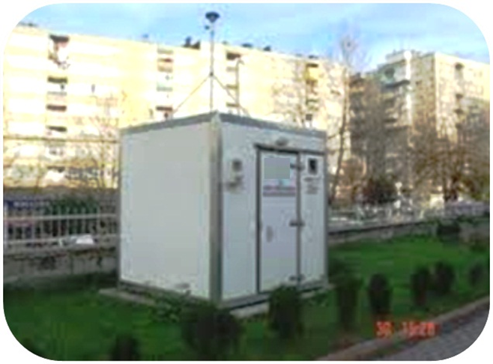
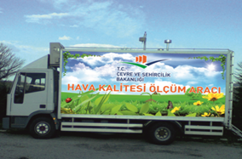
HAVA KALİTESİ İZLEME
Ülke genelinde kurulu bulunan sabit istasyon sayısı toplam 249 adete ulaşmıştır.
Kirliliğin yoğun olarak yaşandığı yerlerde durum tespiti yapmak amacıyla kullanılan mobil araç sayısı toplam 4 adete ulaşmıştır.
Ege Bölgesi Temiz Hava Merkezi istasyon kurma (39 adet) çalışmaları tamamlanmıştır. 2017 sonunda Ulusal Hava Kalitesi İzleme Ağımızdaki sabit istasyon sayısı 300’e ulaşacaktır.

Slide 8
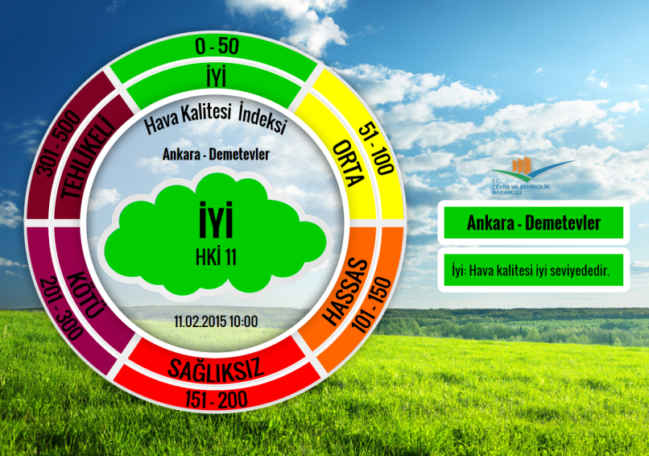
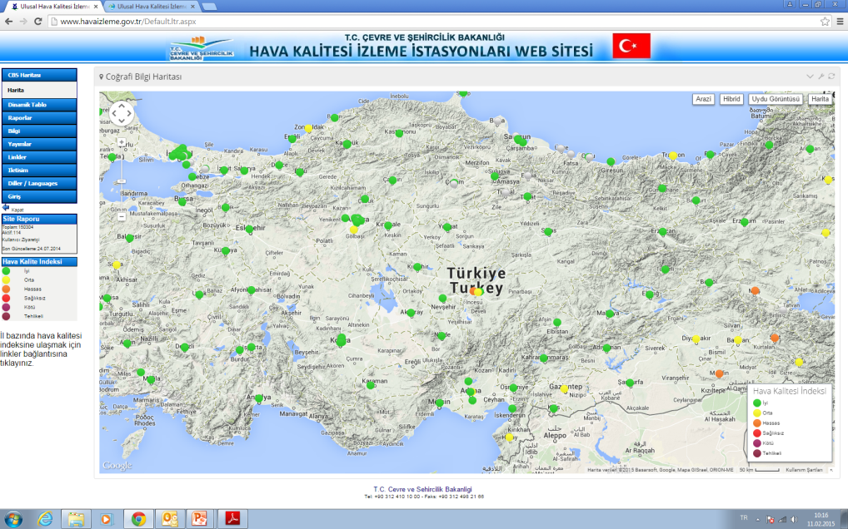
HAVA KALİTESİ İZLEME
Hava kalitesi verileri hem saatlik ortalamalar olarak hem de Hava Kalitesi İndeks’i kullanılarak www.havaizleme.gov.tr web sitesinde ve led ekranlar aracılığıyla kamuoyu ile paylaşılmaktadır.
Ulusal Hava Kalitesi İndeksi, EPA Hava Kalitesi İndeksi’ni Ulusal Mevzuatımız ve sınır değerlerimize uyarlayarak oluşturulmuştur.
İndeks 5 kirletici için hesaplanmaktadır:
    Partikül madde (PM10)
    Karbon monoksit (CO)
    Kükürt dioksit (SO₂)
    Azot dioksit (NO₂)
    Ozon (O₃)

Slide 9
HAVA KALİTESİ İZLEME
Hava Kalitesi Ön Değerlendirme Çalışmaları:
İstanbul THM (11 il) için ‘Marmara Bölgesinde Hava Kalitesi Alanında Kurumsal Yapının Güçlendirilmesi Projesi’ kapsamında gerçekleştirilmiştir. (AB Projesi)
Samsun THM (8 il) için 2012 yılında tamamlanmış olup, maliyeti 282.000 TL + KDV’dir. (Genel Bütçe)
Erzurum THM (11 il) ve İzmir THM (6 il) için 2014 yılında tamamlanmış olup, toplam maliyeti 935.000 TL + KDV’dir. (Genel Bütçe)
Ankara THM (13 il) için Mayıs 2015’te tamamlanmış olup, maliyeti 846.000 TL + KDV’dir. (Genel Bütçe)
Adana THM (7 il) ve Konya THM (10 il) için 2016 yılında tamamlandı, toplam maliyeti 1.403.000 TL + KDV’dir. (Genel Bütçe)
Diyarbakır THM (15 il) için Haziran 2015 tarihi itibari ile başlamış olup, bölgedeki koşullar nedeniyle tamamlanamamıştır. toplam maliyeti 1.627.500 TL + KDV’dir. (Genel Bütçe)

Slide 10
HAVA KALİTESİ İZLEME
Temiz Hava Merkezi Binaları İnşaat Çalışmaları:
Adana THM: Adana İli Yüreğir İlçesi’ndeki bina inşaatı tamamlanmış bulunmaktadır.
Konya THM: Konya İli Selçuklu İlçesi’ndeki bina inşaatı tamamlanmış bulunmaktadır.
İzmir THM: İzmir İli Bornova İlçesi’nde kurulacak olan bina için inşaat 2016’da tamamlanmıştır.
Samsun THM: Samsun İli Atakum İlçesinde kurulacak olan bina için Ağustos 2015’te sözleşme imzalanmış olup bina inşaatının Ağustos 2016’da tamamlandı.
Erzurum THM: Erzurum İlindeki Çevre ve Şehircilik İl Müdürlüğü Ek Hizmet Binası kullanılacak olup, bina tadilat çalışması tamamlanmış bulunmaktadır.
Diyarbakır THM: Diyarbakır İli Kayapınar İlçesi’nde kurulacak olan bina inşaatının Ekim 2016’da tamamlandı.

Slide 11
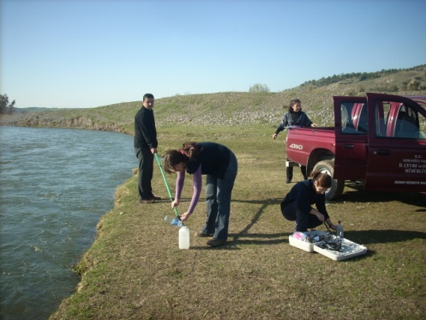
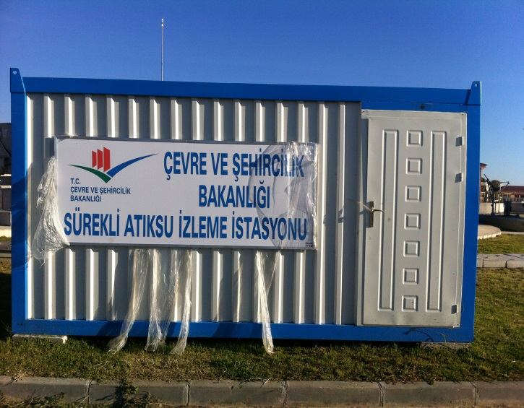
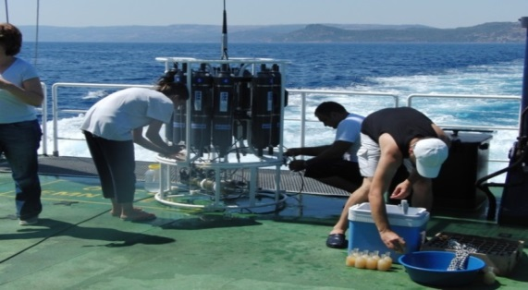
SU İZLEME ÇALIŞMALARI
  Evsel ve Endüstriyel Kirlilik İzleme Programı (EKİP) ile, Ergene, Küçük Menderes, Gediz, Kuzey Ege, Sakarya ve Susurluk Havzalarında toplam 82 noktada mevsimsel izleme yapılmaktadır.
  Tüm denizlerde toplam 272 noktada deniz izleme çalışmaları TÜBİTAK-MAM ile birlikte yürütülmektedir. Ayrıca 22 noktada radyoaktivite izlenmektedir.
  Kurulu kapasitesi 10.000 m3/gün ve üzerinde olan 200’ün üzerinde atıksu arıtma tesisinin çıkışında debi, pH, İletkenlik, çözünmüş oksijen ve sıcaklık parametreleri 7/24 online izlenmektedir

Slide 12
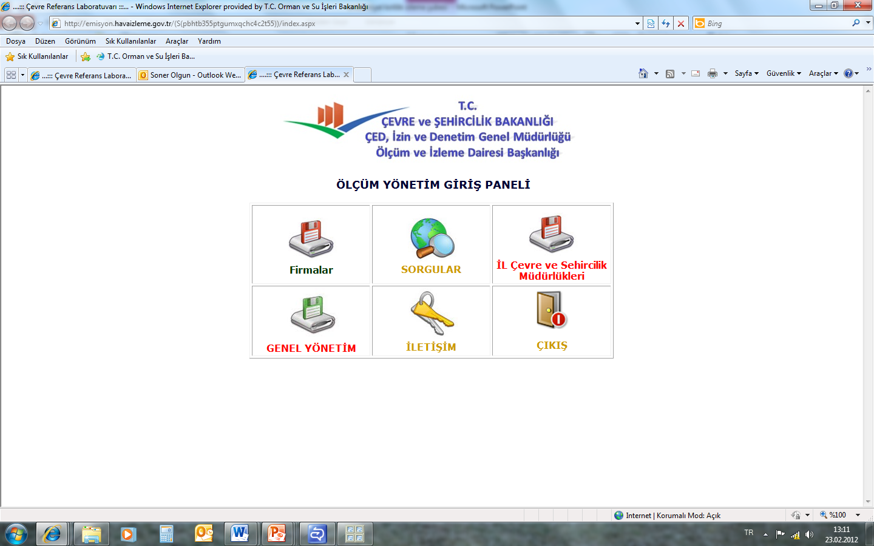
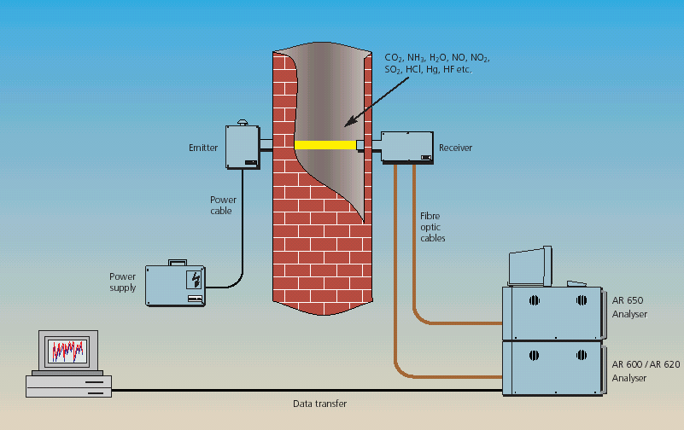
ENDÜSTRİYEL KİRLİLİK İZLEME
Sürekli Emisyon Ölçüm Sistemleri Tebliği gereğince 264 tesiste bulunan 591 baca online olarak izlenmektedir.
24 Nisan 2014 tarih ve 2014/12 sayılı ‘Sürekli Emisyon Ölçüm Sistemleri Çevrimiçi İzleme Genelgesi’ yayımlanmıştır. Bu genelge ile sanayi tesislerinin sektörlerine göre, Sürekli Emisyon Ölçüm Sistemlerinden Bakanlığa veri aktarımına başlamaları gereken tarihler belirlenmiştir.
Yetkili laboratuvarların tesislerde gerçekleştirdiği emisyon, imisyon, çevresel gürültü ve titreşim ölçümlerinin tüm ayrıntıları takip edilerek kayıt altına alınmaktadır.

Slide 13
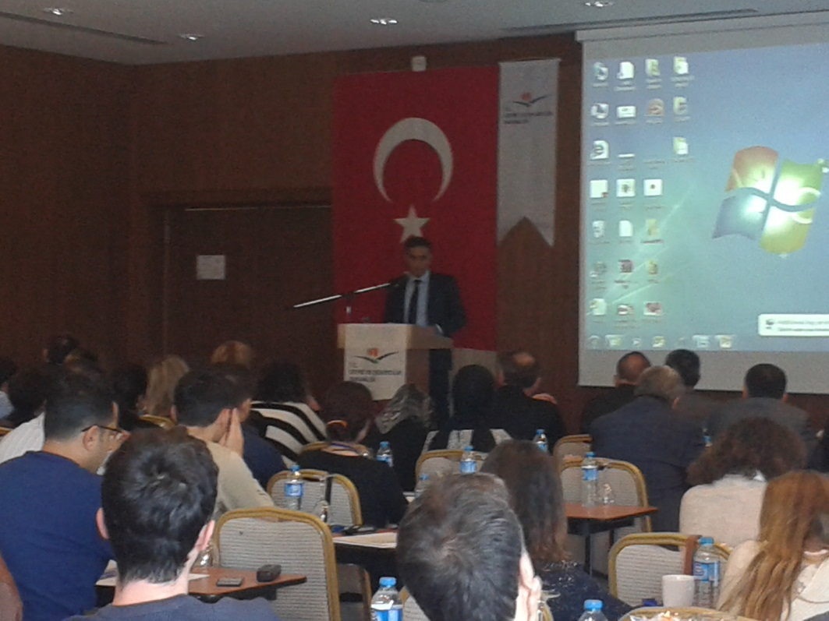
ENDÜSTRİYEL KİRLİLİK İZLEME
Eğitim Faaliyetleri
“Çevre Ölçüm ve Analiz Laboratuvarları Yeterlik Yönetmeliği” kapsamında, Çevre Ölçüm ve Analizleri Yeterlik Belgesi verilen Çevre Laboratuvarlarının emisyon ve imisyon konularında eğitimler belirli aralıklarla gerçekleştirilmektedir.

Slide 14
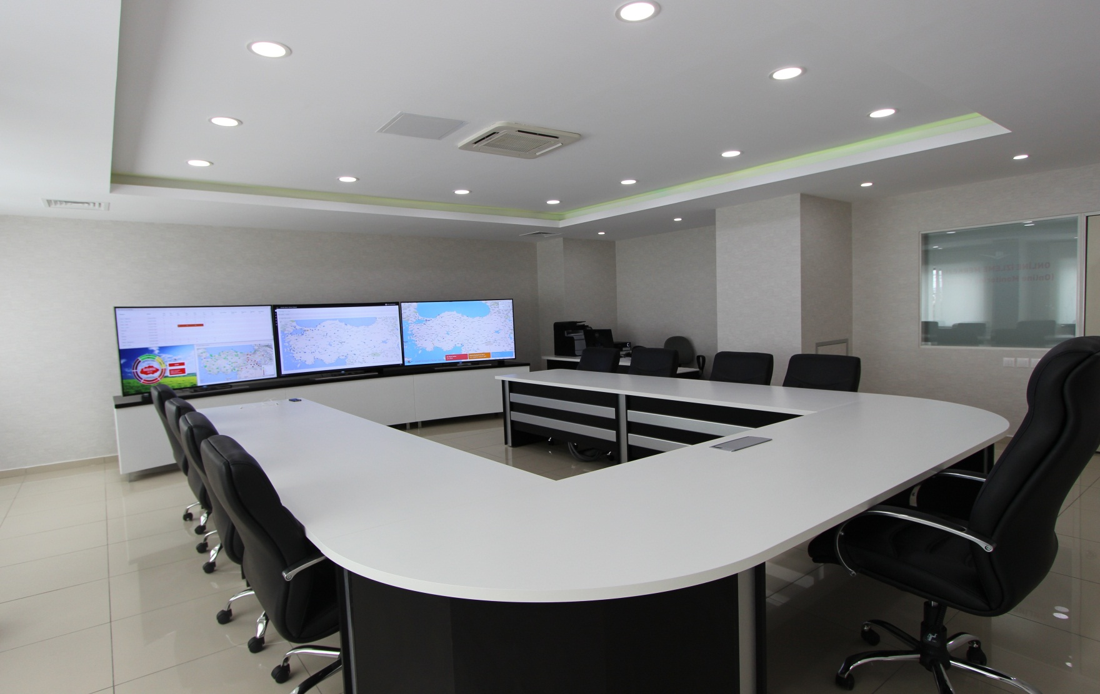
ÇEVRİMİÇİ İZLEME MERKEZİ
  Tüm Online İzleme Sistemleri, 2014 yılında kurulan Online İzleme Merkezi aracılığıyla Daire Başkanlığımızca takip edilmektedir.

Slide 15
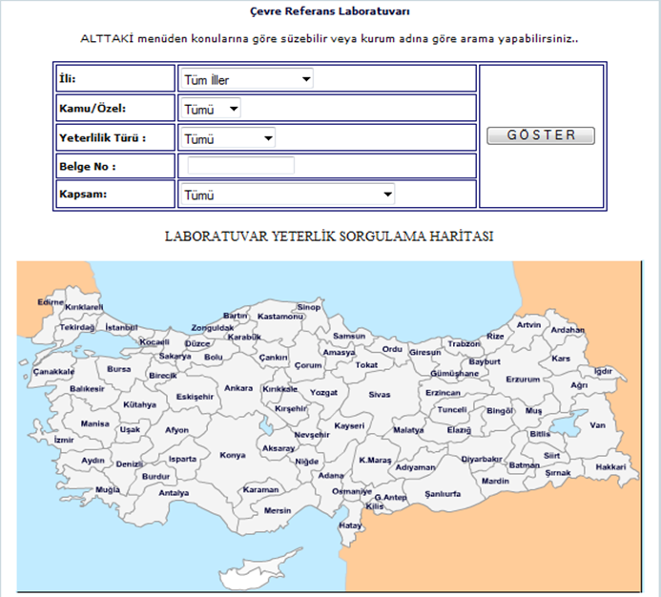
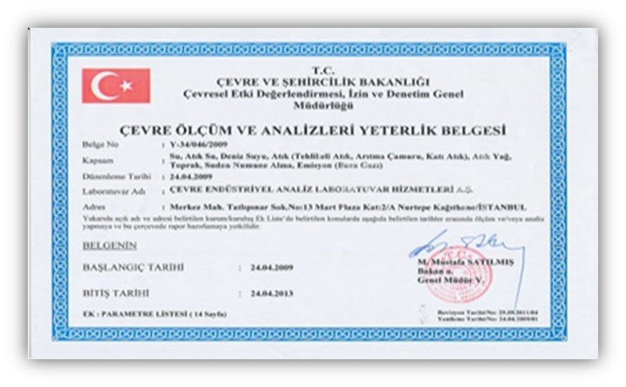
LABORATUVAR YETKİLENDİRMESİ
Çevre Mevzuatı kapsamında Bakanlığımızca yetkilendirilmiş mevcutta 177 adet laboratuvar olup, bu laboratuvarlar; Atıksu, Arıtma Çamuru, Emisyon, İmisyon, Gürültü, Toprak Kirliliği ve Kömür analizleri gibi kapsamlarda ölçüm ve analiz faaliyeti göstermektedir.
Bakanlık resmi internet sayfasından Bakanlığımızca yetkilendirilmiş laboratuvarların il bazında, kapsamlarına ve iletişim bilgilerine kesintisiz ulaşım sağlanmaktadır.

Slide 16
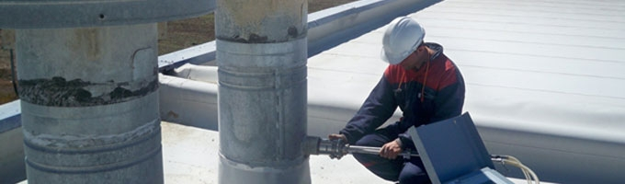
LABORATUVAR DENETLENMESİ
Bu laboratuvarların denetimi haberli ve habersiz olarak yerinde ya da uzaktan denetim şeklinde yürütülmektedir.
Haberli denetim
Habersiz (Ani) denetim
Uzaktan denetim
2016 yılı içerisinde 75 laboratuvarda belge yenileme, kapsam genişletme, planlı ve ani denetimler gerçekleştirilmiştir.

Slide 17

LABORATUVARIN UZAKTAN DENETLENMESİ
Uzaktan denetim amacıyla Laboratuvarımızda hazırlanmış olan ve değeri bizim tarafımızdan bilinen numuneler yetki verdiğimiz laboratuvarlara gönderilerek analiz sonuçları kontrol edilmekte, yanlış sonuç gönderenler hakkında mevzuat hükümleri doğrultusunda işlem yapılmaktadır.
2016 yılı içerisinde toplam 28 parametreden Yeterlik Testi düzenlenmiş olup, sonuçlar raporlanmıştır.

Slide 18

LABORATUVAR YETKİLENDİRMESİ
Laboratuvarların yetkilendirme sürecinin elektronik ortama yürütülmesi için, «Çevre Ölçüm ve Analiz Laboratuvarları Yetkilendirme Süreçleri Otomasyonu ve Envanter Destek Sistemi Projesi» yapılmıştır.
Bakanlığımızca yetkili laboratuvarların, mevcut belge ve bilgilerinin yazılıma aktarılma işlemi tamamlanmış olup, Belgelendirme işlemleri bu yazılım üzerinden yapılmaktadır.

Slide 19
PROJELERİMİZ
Proje Adı ve Numarası: Deniz İzlemelerinde Standardizasyonun Sağlanması Projesi-2015K100020
Projenin Amacı: Proje ile her bir deniz için; örnekleme, analiz metotları, analiz sonuçlarının değerlendirilmesi ve raporlamada standardizasyonun sağlanması, izleme kılavuzlarının hazırlanması, izleme gerekliliklerine yönelik eğitimlerin alınması ve izleme mevzuatına altlık oluşturacak “Deniz İzleme Strateji Belgesi”nin hazırlanması hedeflenmektedir.
Sunulan Program: | Kalkınma Bakanlığı 2015 Yılı Yatırım Programı
Bütçe: | 1.500.000 TL
Proje Bileşenleri: | Açılış Toplantısı, Eğitimler, Çalıştaylar, İzleme Klavuzları, Deniz İzleme Strateji Belgesi, Kapanış Toplantısı.
Proje Süresi: | 2015– 2016 (12 ay)
Mevcut Durum: | Projenin kapsamında 12 izleme klavuzu ve strateji belgesi hazırlanmış olup, proje tamamlanmıştır.

Slide 20
PROJELERİMİZ
Proje Adı ve Numarası: Denizlerde Bütünleşik Kirlilik İzleme İşi
Projenin Amacı: Tüm denizlerimizde kıyı suları, geçiş suları ve deniz sularında sediman, deniz suyu ve biyota matrislerinde fizikokimyasal, kimyasal ve biyolojik izlemeler ve deniz suyu ve sedimanda mikroplastik çalışmaları yürütülmektedir. Tüm denizlerimizde meydana gelen kirlilik ulusal ve uluslararası mevzuat çerçevesinde izlenerek; ulusal deniz ve kıyı yönetimi politika ve stratejilerinin belirlenmesine altlık oluşturulması amaçlanmaktadır.
Sunulan Program: | Genel Bütçe
Bütçe: | 10.250.000 TL
Proje Süresi: | 2017– 2019 (3 yıl)
Mevcut Durum: | 2017 yılı İş Termin Planı incelenmektedir. Temmuz-Ağustos ayında yaz seferleri başlanacaktır.

Slide 21
PROJELERİMİZ
Proje Adı ve Numarası: MARMARA DENİZİ BÜTÜNLEŞİK MODELLEME SİSTEMİ (MARMOD) PROJESİ
Projenin Amacı: Marmara Denizi’ne özgü su kalitesi iyileştirme planlarının oluşturulmasında kullanılacak ‘Marmara Bütünleşik Modelleme Sistemi’ni (MARMOD) geliştirilmesi, iyi kalite durumunun Marmara’da tekrar gelişmesine imkan sağlayabilecek kirlilik azaltım hedeflerinin Eylem Planı önerileri şeklinde ortaya konulmasıdır.
Sunulan Program: | Genel Bütçe
Bütçe: | 794,400.00 TL (KDV hariç)
Proje Süresi: | 2017– 2018 (7 ay)
Mevcut Durum: | Proje yüklenicisi olan Orta Doğu Teknik Üniversitesi-Deniz Bilimleri Enstitüsü ile protokol imzalanma aşamasındadır. TÜBİTAK-MAM, İstanbul Üniversitesi Deniz Bilimleri Enstitisü, Dokuz Eylül Üniversitesi Deniz Bilimleri Teknolojisi Enstitüsü katkı sağlayacaktır.

Slide 22
PROJELERİMİZ
Proje Adı ve Numarası: Ölçüm Sistemlerinin Standardizasyon, Entegrasyon ve Modernizasyonu Projesi-2015K100040
Projenin Amacı: Proje ile Sürekli izleme sistemlerinden elde edilen verilerin entegrasyonu, etkin yönetimi, modernizasyonu ve standardizasyonunun sağlanması için “Sürekli İzleme Sistemi Yazılımı (SİSY)”nın geliştirilerek, “Sürekli İzleme Merkezi (SİM)”nin kurulması ve entegre “Sürekli İzleme Sistemi (SİS)”nin oluşturulması amaçlanmaktadır.
Sunulan Program: | Kalkınma Bakanlığı 2015 Yılı Yatırım Programı
Bütçe: | 3.000.000 TL
Proje Süresi: | 2015– 2017 (3 yıl)
Mevcut Durum: | Proje, İstanbul Teknik Üniversitesi Tarım ve Çevre Bilişimi Uygulama ve Araştırma Merkezi (TARBİL) ile yürütülmektedir. Projenin ara raporu teslim edilmiş, inceleme süreci devam etmektedir.

Slide 23
PROJELERİMİZ
Proje Adı ve Numarası: Avrupa Kirletici Salım ve Taşıma Kaydı E-PRTR (EC No:166/2006)
Projenin Amacı: Kirletici Salım ve Taşıma Kaydı’nın ülke geneline yayılması ve taslak mevzuat oluşturulması amaçlanmıştır.
Sunulan Proje Adı ve Sunulan Program: | Türkiye’de E-PRTR Kapasitesinin Geliştirilmesi Projesi IPA 2013 1.Bileşeni
Bütçe: | 2.410.000 € (AB Katkısı: 2.149.000 €)
Proje Bileşenleri: | Teknik Yardım + Tedarik Bileşenleri
Proje Süresi: | 2016 – 2018 Yılı
Mevcut Durum: | Proje Teknik Yardım ve Tedarik Bileşenleri” olmak üzere 2 bileşenden oluşmakta olup, her iki bileşene de ait ihale işlemleri, 2017 Mart sonu itibariyle tamamlanmıştır. Projenin resmi açılışı 25 Mayıs 2017 de gerçekleştirilecektir.

Slide 24
PROJELERİMİZ
Proje Adı ve Numarası: Çevre Ölçüm ve Analiz Laboratuvarları Yetkilendirme Süreçleri Otomasyonu Projesi-2013K1000 70
Projenin Amacı: Çevre Ölçüm ve Analiz Laboratuvarları Yeterlik Yönetmeliği gereği laboratuvarın yetkilendirmesi, başvuru işlemlerinden başlayarak tüm belgelendirme süreçlerini kapsayacak yazılımın oluşturulması amaçlanmıştır.
Sunulan Program: | Kalkınma Bakanlığı 2013 Yılı Yatırım Programı
Bütçe: | 559.000 TL
Proje Bileşenleri: | Yeterlik ve yetkilendirme işlemleri, Çevre Referans Laboratuvarı hizmetleri ve Emisyon ölçüm işleri olmak üzere üç modülden oluşmaktadır
Proje Süresi: | 2014– 2015
Mevcut Durum: | 2015 yılı sonunda proje tamamlanmıştır. Bakanlığımızca yetkili laboratuvarlar mevcut belge ve bilgilerini yazılıma aktarmış olup, 2016 Nisan ayı içerisinde laboratuvarların belgelendirmesi işlemleri yazılım üzerinden yapılmaya başlanmıştır.

Slide 25
PROJELERİMİZ
Proje Adı ve Numarası : Hava Kalitesinin Ön Değerlendirilmesi ve Ölçüm Araçlarının Yenilenmesi Projesi - 2010K100030
Projenin Amacı: Hava Kalitesinin Değerlendirilmesi ve Yönetimi Yönetmeliğinin Ek-I inde yer alan kirleticiler bazında sabit istasyon yerleri Ek-II’de yer alan hükümler çerçevesinde gözden geçirilecek, bölge ve alt bölgelerde mevcut ve ilave istasyon sayısı, yeri ve ölçülecek parametreler belirlenerek, raporlanacaktır.
Sunulan Program: | Kalkınma Bakanlığı Yatırım Programı
Bütçe: | 9.556.000 TL
Proje Süresi: | 2010 - 2017
Mevcut Durum: | Samsun THM’ ye bağlı illerde (Samsun, Amasya, Çorum, Giresun, Ordu, Sinop, Sivas ve Tokat) 2012 yılı Mart ayında, İzmir THM’ ye bağlı iller (İzmir, Aydın, Denizli, Manisa, Muğla ve Uşak) ile Erzurum THM’ ye bağlı illerde (Erzurum, Ağrı, Ardahan, Artvin, Bayburt, Erzincan, Gümüşhane, Iğdır, Kars, Trabzon ve Rize) 2014 Nisan ayında, Ankara THM’ ye bağlı illerde (Ankara, Bartın, Bolu, Çankırı, Düzce, Eskişehir, Karabük, Kastamonu, Kırıkkale, Kırşehir, Kütahya, Yozgat ve Zonguldak) illerinde 2015 Aralık ayında tamamlanmış olup, Ayrıca Adana THM’ ye bağlı iller (Adana, Gaziantep, Hatay, Kahramanmaraş, Kilis, Mersin ve Osmaniye)ile Konya THM’ ye bağlı iller (Konya, Isparta, Burdur, Antalya, Karaman, Niğde, Aksaray, Afyonkarahisar, Nevşehir ve Kayseri) 2016 Şubat ayında tamamlanmıştır. Diyarbakır THM’ ye bağlı illerde (Diyarbakır, Urfa, Mardin, Şırnak, Hakkari, Siirt, Van, Bitlis, Batman, Muş, 31 19 Bingöl, Tunceli, Elazığ, Malatya, Adıyaman) ise bölgedeki koşullar nedeniyle tamamlanamamıştır.

Slide 26
PROJELERİMİZ
Proje Adı ve Numarası : Proje Numaralı Temiz Hava Merkezleri Hizmet Binası İnşaatı-1 (Samsun, Erzurum) 2011K100290
Projenin Amacı: Bu projenin amacı; AB uyum sürecinde Bakanlığımız sorumluluğunda olan Hava kalitesi Çerçeve direktifi, kardeş direktifleri- Avrupa için temiz hava direktif gerekliliklerine uygun hava kalitesi izleme sürecinin etkin yürütülmesi için Çevre Faslı Müzakere Pozisyon Belgesi , Ulusal Program 2012-2017 Starteji Planı, Ulusal Temiz Hava Eylem Planı dokümanlarında belirtilen bölgesel yapılanma için her bir bölge merkezinde kurulacak bina inşaatının tamamlanmasıdır.
Sunulan Program: | Kalkınma Bakanlığı Yatırım Programı
Bütçe: | 7.420.000,00 TL
Proje Süresi: | 2011 - 2016
Mevcut Durum: | Erzurum ilinde Çevre ve Şehircilik İl Müdürlüğüne ait Ek Hizmet Binasının tadilat projeleri İl müdürlüğünce hazırlanmış olup binanın tadilatına Nisan 2015 yılında başlanmış olup Kasım 2015 yılında bina faaliyete hazır hale getirilmiştir. Samsun İli Atakum ilçesi’nde Milli Emlak’tan tahsis edilen arazi üzerinde projesi İl müdürlüğünce hazırlanan bina inşaatına Temmuz 2015 yılında başlanmış olup Ağustos 2016 tarihinde tamamlanmıştır.

Slide 27
PROJELERİMİZ
Proje Adı ve Numarası : 2012K100120 Proje Numaralı Temiz Hava Merkezleri Hizmet Binası İnşaatı-2 ( Konya, Adana, İzmir Diyarbakır ) 2012K100120
Projenin Amacı: Bu projenin amacı; AB uyum sürecinde Bakanlığımız sorumluluğunda olan Hava kalitesi Çerçeve direktifi, kardeş direktifleri- Avrupa için temiz hava direktif gerekliliklerine uygun hava kalitesi izleme sürecinin etkin yürütülmesi için Çevre Faslı Müzakere Pozisyon Belgesi , Ulusal Program 2012-2017 Starteji Planı, Ulusal Temiz Hava Eylem Planı dokümanlarında belirtilen bölgesel yapılanma için her bir bölge merkezinde kurulacak bina inşaatının tamamlanmasıdır.
Sunulan Program: | Kalkınma Bakanlığı Yatırım Programı
Bütçe: | 22.256.000,00 TL
Proje Süresi: | 2012 - 2016
Mevcut Durum: | Konya İli Selçuklu İlçesi’nde Milli Emlak’tan tahsis edilen arazi üzerinde projesi İl müdürlüğünce hazırlanan bina inşaatına Mart 2014 tarihinde başlanmış olup Ekim 2015 tarihinde bina faaliyete hazır hale getirilmiştir. Adana İli Yüreğir İlçesi'nde Milli Emlak’tan tahsis edilen arazi üzerinde projesi İl müdürlüğünce hazırlanan bina inşaatına Haziran 2014 tarihinde başlanmış olup Kasım 2015 tarihinde bina faaliyete hazır hale getirilmiştir. İzmir İli Bornova İlçesi'nde Milli Emlak’tan tahsis edilen arazi üzerinde projesi İl müdürlüğünce hazırlanan bina inşaatına Haziran 2015 tarihinde yılında başlanmış olup, Ağustos 2016 tarihinde tamamlanmıştır. Diyarbakır İli Karapınar İlçesi'nde Milli Emlak’tan tahsis edilen arazi üzerinde projesi İl müdürlüğünce hazırlanan bina inşaatına Aralık 2015 tarihinde yılında başlanmış olup Ekim 2016 tarihinde tamamlanmıştır.

Slide 28
PROJELERİMİZ
Proje Adı ve Numarası : Samsun Temiz hava Merkezi’ne Bağlı İllerde 20 Adet Hava Kalitesi İzleme İstasyonu Kurulumu Projesi
Projenin Amacı: Samsun Temiz Hava Merkezi’ne Bağlı İllerde, Hava Kalitesinin Değerlendirilmesi ve Yönetimi Yönetmeliğinin Ek-I inde yer alan kirleticiler bazında sabit istasyon yerleri Ek-II’de yer alan hükümler çerçevesinde gözden geçirilerek, mevcut ve ilave istasyon sayısı, yeri ve ölçülecek parametreler belirlenerek, raporlanan noktalara Hava Kalitesi İzleme İstasyonları kurulumu projesi.
Sunulan Program: | Kalkınma Bakanlığı Yatırım Programı
Bütçe: | 3.346.800,00 TL
Proje Süresi: | 2014 - 2015
Mevcut Durum: | 1. Kısım: Samsun THM’ ye bağlı illerde (Samsun, Amasya, Çorum, Giresun, Ordu, Sinop, Sivas ve Tokat) 2015 yılı Şubat 2015 tarihinde, 11 Adet İstasyon kurulumu tamamlanmıştır. 2. Kısım Samsun THM’ ye bağlı illerde (Samsun, Amasya, Çorum, Giresun, Ordu, Sinop, Sivas ve Tokat) 2015 yılı 9 Adet İstasyon kurulumu Haziran 2015 tarihinde tamamlanmıştır.

Slide 29
PROJELERİMİZ
Proje Adı ve Numarası : Hava Kalitesi İzleme İstasyonları Kurulması, Bakım onarım ve Kalibrasyon hizmet alımı ve sarf,yedek malzeme alımı Projesi - 2010K100040
Projenin Amacı: Hava kalitesi izleme İstasyonlarının (117 adet) aylık Bakım, Onarım ve Kalibrasyon işlerinin hizmet alımı yoluyla yaptırılması
Sunulan Program: | Kalkınma Bakanlığı Yatırım Programı
Bütçe: | 2.508.480
Proje Süresi: | 01.02.2016 – 31.01.2017
 | 2016 yılı için Bakım, Onarım ve Kalibrasyon işi hizmet alımı projesi kapsamında ihale gerçekleştirilmiş olup toplam ihale bedeli 2.508.480TL’dir.

Slide 30
PROJELERİMİZ
Proje Adı ve Numarası : Hava Kalitesi İzleme İstasyonları Kurulması, Bakım onarım ve Kalibrasyon hizmet alımı ve sarf,yedek malzeme alımı Projesi - 2010K100040
Projenin Amacı: Hava Kalitesi öndeğerlendirme projesi tamamlanan Temiz Hava Merkezlerinde yeni Hava Kalitesi izleme istasyonlarının kurulması, kurulu Hava kalitesi izleme İstasyonlarının aylık bakım,onarım ve kalibrasyon işlerinin hizmet alımı yoluyla yaptırılması ile bu istasyonların kesintisiz veri üretmesi için gerekli sarf ve yedek malzeme alımının yapılmasının sağlanması.
Sunulan Program: | Kalkınma Bakanlığı Yatırım Programı/Döner Sermaye
Bütçe: | 25.040.000 / 65.881.000
Proje Süresi: | 2014 – 2018 / 2015 - 2019
Mevcut Durum: | İzmir THM’ ye bağlı iller (İzmir, Aydın, Denizli, Manisa, Muğla ve Uşak) ile Erzurum THM’ ye bağlı illerde (Erzurum, Ağrı, Ardahan, Artvin, Bayburt, Erzincan, Gümüşhane, Iğdır, Kars, Trabzon ve Rize) 2015 yılında ihalesi yapılmış olup 31 Ağustos 2015 tarihinde yüklenici firma ile sözleşme imzalanmıştır. Erzurum THM’de 16 İzmir THM’de 39 adet olmak üzere toplma 55 adet istasyonun 2016 Ekim ayı sonuna kadar kurulumu tamamlanmıştır. Erzurum THM 3.869.000TL, İzmir THM ise 8.822.000TL olmak üzere toplam kurulum maliyeti 12.691.000TL’dir.

Slide 31
PROJELERİMİZ
Proje Adı ve Numarası : Hava Kalitesi İzleme İstasyonları Kurulması, Bakım onarım ve Kalibrasyon hizmet alımı ve sarf,yedek malzeme alımı Projesi - 2010K100040
Projenin Amacı: Hava kalitesi izleme İstasyonlarının kesintisiz veri üretmek için gerekli sarf ve yedek malzeme alımının yapılması
Sunulan Program: | Kalkınma Bakanlığı Yatırım Programı
Bütçe: | 513.933
Proje Süresi: | 31.12.2015
 | 2016 yılı için gerekli sarf ve yedek malzeme ihalesi yapılmış ve malzemeler teslim alınmış, proje tamamlanmıştır.

Slide 32

Arz Ederim...

